Slide 1


Slide 2
Buenas prácticas para planes de mejoramiento

Slide 3
Agenda
Marco legal.
¿Qué es el PMP?
El origen del PMP.
Recorrido de una no conformidad (NC) u observación.
Contribución del PMP al pensamiento estratégico.
¿Cómo se construye un plan de mejoramiento para una NC.
Consultar el PMP.
Estado del PMP.

Slide 4
1. Marco Institucional
Ley 87 de 1993
Artículo 2º. Objetivos del sistema de control interno: G) Garantizar que el sistema de control interno disponga de sus propios mecanismos de verificación y evaluación.
Decreto 4165 de 2011
Artículo 13: Son funciones de la Oficina de Control Interno las siguientes:
4. Aplicar el control de gestión e interpretar sus resultados con el objetivo de presentar recomendaciones al Presidente de la Agencia haciendo énfasis en los indicadores de gestión diseñados y reportados periódicamente por la dependencia competente.
5. Verificar el cumplimiento de las políticas, normas, procedimientos, planes, programas, proyecto y metas de la Agencia, recomendar ajustes pertinentes y efectuar el seguimiento a su implementación.
Artículo 3°: Características del control interno: C) La unidad de control interno o quien haga sus veces es la encargada de evaluar en forma independiente el Sistema de Control Interno de la entidad y proponer al representante legal del respectivo organismo las recomendaciones para mejorarlo.

Slide 5

2. ¿Qué es el PMP?
PMP: Plan de Mejoramiento por Procesos
Recomendaciones
Mejoramiento Continuo
No conformidades
Auditorías OCI
Buenas Prácticas
Control
Lecciones aprendidas

Slide 6
3. El origen del PMP
Recomendaciones
Acciones que previenen situaciones indeseables generando valor y mejoramiento continuo.
No conformidad - NC
Actuación que incumple un criterio normado.

Slide 7

4. Recorrido de una no conformidad u observación
La dependencia responsable construye y remite el plan de mejoramiento
Seguimiento y monitoreo del plan
Planificar las Auditorías
Ejecutar auditoría y elaborar el informe
Socializar el informe de auditoría

Slide 8

5. Contribución del PMP al pensamiento estratégico
Genera valor y oportunidades de mejora.
Previene situaciones indeseables y da lugar a que se atiendan oportunamente.
Apoya el desarrollo normal de las funciones y el cumplimiento de los objetivos de la Entidad.
Evalúa y hace seguimiento al cumplimiento de los requisitos.
Se identifican las mejores maneras de hacer las cosas – buenas prácticas.

Slide 9

6. ¿Cómo se construye un plan de mejoramiento para una NC?
CIERRE DE NO CONFORMIDAD
SEGUIMIENTO Y CUMPLIMIENTO DEL PLAN DE MEJORAMIENTO
PRESENTACIÓN DEL PLAN DE MEJORAMIENTO
APLICACIÓN DE METODOLOGIAS
NO CONFORMIDAD
SEPG-F-019: Acción correctiva y preventiva
ANÁLISIS DE LA NO CONFORMIDAD

Slide 10
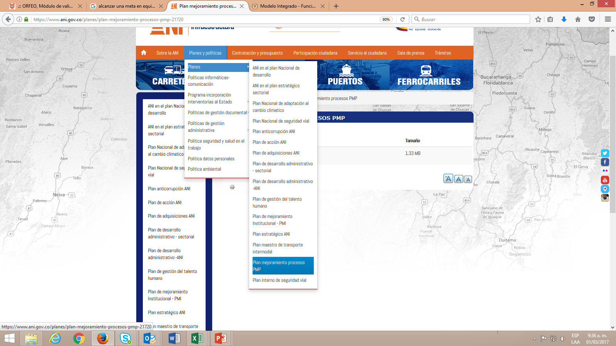
6. Consulta del PMP
Link: https://www.ani.gov.co/planes/plan-mejoramiento-procesos-pmp-21720

Slide 11
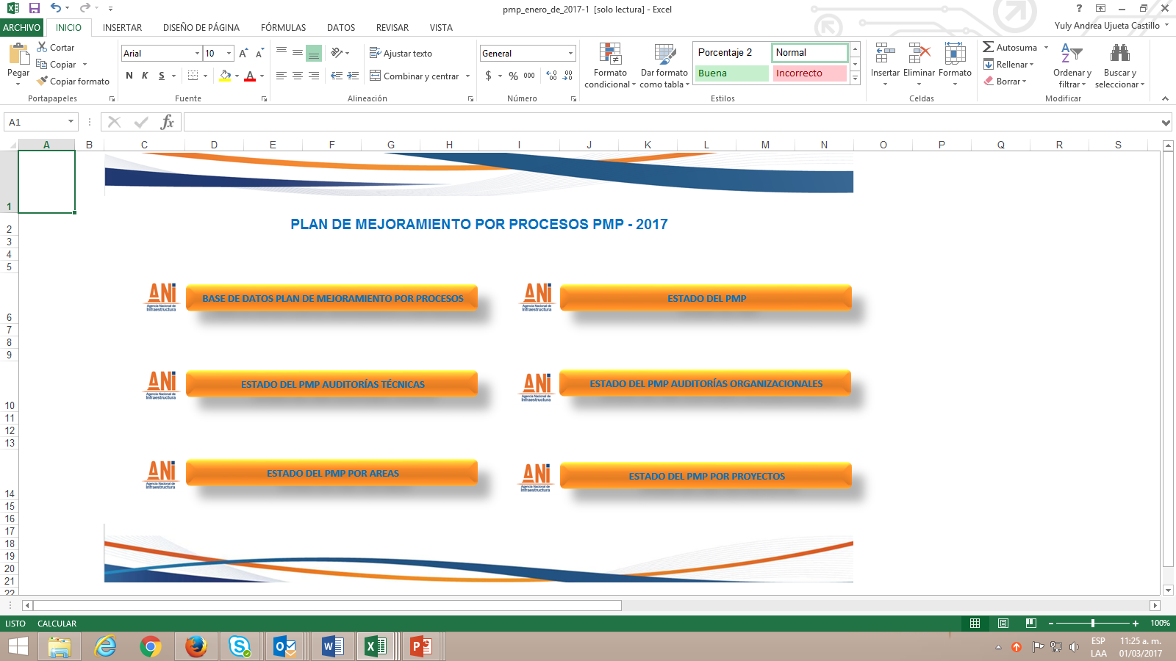

Slide 12
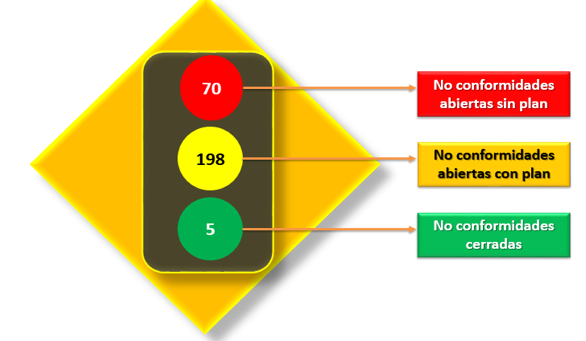
7. Estado del PMP

Slide 13
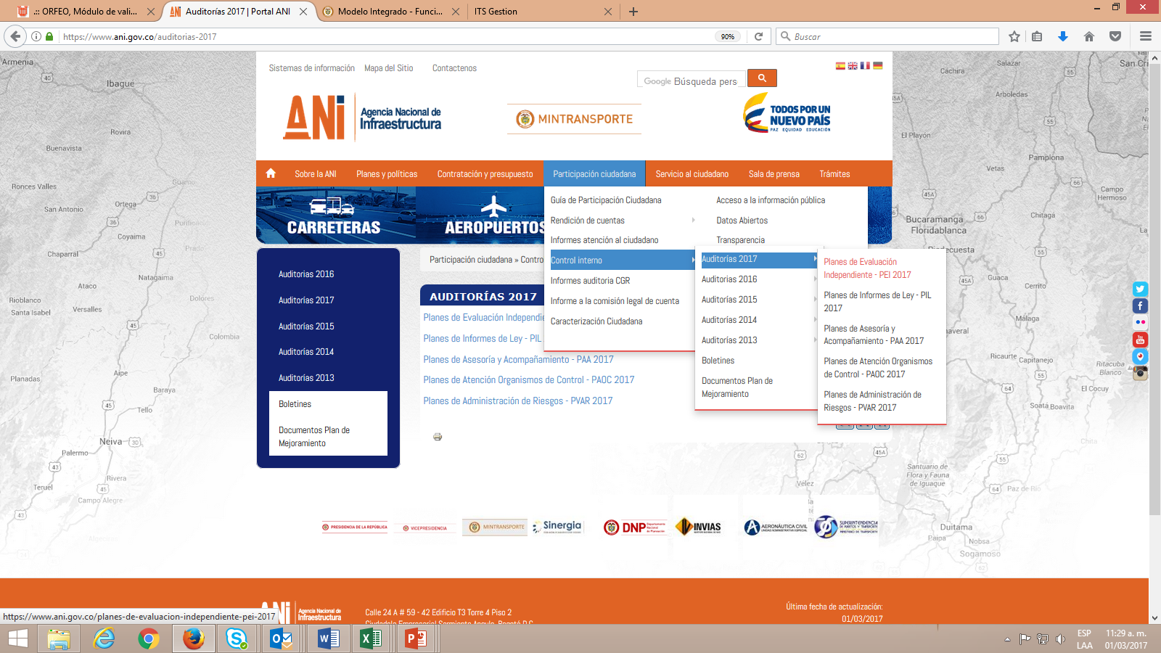
Consulta de los informes de auditoría

